Slide 1
Програма підтримки енергомодернізації багатоквартирних будинків
ЕНЕРГОДІМ

Slide 2
Грантова політика
ТРАНШ 1
Енергоаудит / Сертифікація енергетичної ефективності
70%
ТРАНШ 2
Розробка проектної документації та її експертиза
70%
Технічний
та авторський нагляд
Сертифікація ЕЕ будівлі
Обстеження інженерних систем
70%
ТРАНШ 3
Ремонтні роботи, обладнання, матеріали
А - 40% (60%)*, Б - 50% (70%)*
* Для перших 300 заявок

Slide 3
Основні етапи участі в Програмі «ЕНЕРГОДІМ»
1
2
3
4
5
ОСББ приймає рішення про участь в Програмі Фонду
Енергоаудит (визначення енергетичних
характеристик будинку, обґрунтування заходів з ЕЕ та їх орієнтовну вартість)
Заявка до Фонду через банк-партнер
Перевірка заявки/проекту на відповідність умов
програми, схвалення заявки.
Часткове відшкодування вартості енергоаудиту
Розробка комплекту технічної документації, кошторису,
їх експертиза
9
8
7
6
Верифікація виконання проекту на відповідність програмі Фонду.
Виплата основної частини Гранту
Виконання будівельних, монтажних та налагоджувальних робіт
Перевірка заявки/проекту на відповідність умов
програми, схвалення заявки.
Часткове відшкодування вартості понесених витрат
Заявка до Фонду через банк-партнер

Slide 4
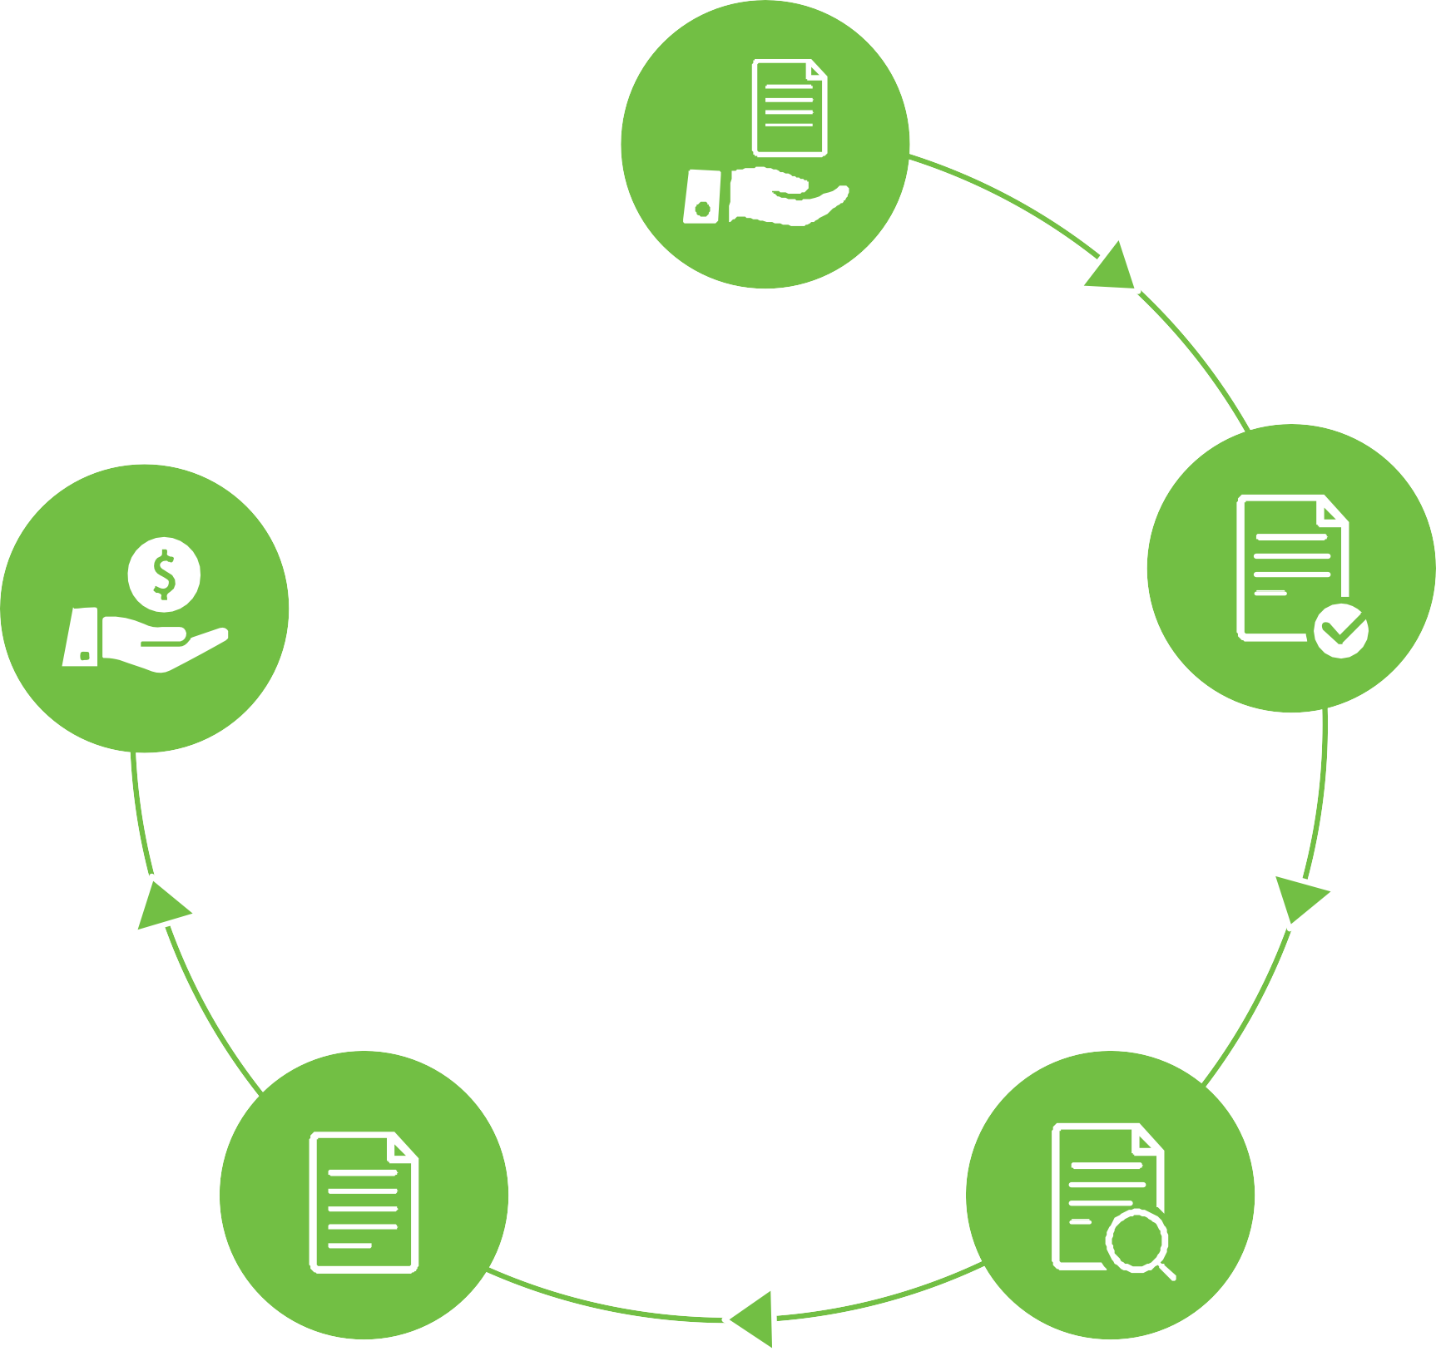
Грант виплачується 3-ма траншами
ОСББ подає пакет документів у відділення банку
Принцип «єдиного вікна» –
Подання документів ОСББ
щодо участі в Програмі ведеться через відділення банку-партнера
ОСББ отримує грант/транш
Фонд перевіряє усі документи, що стосуються Програми
та виплати гранту
Розгляд заявок Фондом
Банк у 3-денний строк передає заявку до Фонду
Грант виплачується ОСББ тільки після понесення відповідних витрат
Кредит не є обов’язковим. Оцінку кредитоспроможності ОСББ та ухвалення рішення про позику здійснює банк
у разі звернення ОСББ
Фонд повідомляє ОСББ про рішення поштою та ел. поштою
Фонд оцінює заявку та приймає рішення: а) схвалити
б) відхилити
в) повернути на доопрацювання
Середній строк розгляду заявок – 1 місяць

Slide 5
Пакет А «Легкий»
ОБОВЯЗКОВІ
ДОДАТКОВІ
Встановлення вузла комерційного обліку тепла
Модернізація системи гарячого водопостачання
ЦЕНТРАЛІ- ЗОВАНЕ ОПАЛЕННЯ
Встановлення або модернізація ІТП
Встановлення вузлів розподільного обліку тепла потреби опалення або/та приладів – розподілювачів у квартирах або/та у МЗГ
АВТОНОМНЕ ОПАЛЕННЯ
Заміна/модернізація загальнобудинкового котла та допоміжного обладнання
Встановлення автоматичних регуляторів температури повітря у квартирах або/та місцях загального користування
Заміна/теплоізоляція трубопроводів опалення або/та приладів водяної системи опалення у місцях загального користування
Теплоізоляція/заміна трубопроводів теплопостачання та гарячого водопостачання
в неопалюваних приміщеннях
НЕЗАЛЕЖНО ВІД ТИПУ СИСТЕМИ ОПАЛЕННЯ
Заміна/ремонт зовнішіх дверей або/та облаштування тамбурів
Гідравлічне балансування
системи опалення
Заміна/ремонт балконних дверей, вікон у місцях загального користування
Комплекс робіт з модернізації системи освітлення у місцях загального користування

Slide 6
Пакет Б «Комплексний»
ОБОВЯЗКОВІ
ДОДАТКОВІ
Усі обов’язкові заходи Пакету А
Модернізація системи ГВП
Заміна/теплоізоляція трубопроводів опалення у місцях загального користування
зовнішніх cтін та цоколю
Заміна приладів опалення водяної системи теплопостачання, встановлення автоматичних регуляторів температури в місцях загального користування або/та квартирах
Встановлення вузлів розподільного обліку опалення або/та приладів-розподілювачів тепла у квартирах
Встановлення на приладі опалення автоматичних регуляторів температури повітря в місцях загального користування та/або квартирах
КОМПЛЕКС
РОБІТ З ТЕПЛО- ІЗОЛЯЦІЇ ТА УЛАШТУВАННЯ
Покриття опалювальних та неопалювальних горищ (технічних поверхів) та дахів
Плит перекриття підвалу
Заміна/ремонт зовнішніх дверей або/та облаштування тамбурів
заміна або ремонт вікон та балконних блоків у квартирах, утеплення та скління існуючих балконів та лоджій
Заміна/ремонт вікон та балконів у місцях загального користування
Комплекс робіт із модернізації системи освітлення в місцях загального користування
Комплекс робіт із модернізації системи вентиляції з встановленням рекуператорів

Slide 7
Деякі принципи Програми
В програмі «ЕНЕРГОДІМ» може приймати участь ОСББ незалежно від року побудови будівлі
Орієнтовні терміни основних етапів становлять:
Проведення енергетичного аудиту
1-2
місяці
Фонд частково відшкодовує вартість обстеження будинку на етапі розробки проектної документації
Розробка проектної документації
2-4
місяці
Фонд встановлює вимоги до обладнання та матеріалів згідно чинних нормативних документів
Проведення будівельно- монтажних робіт
1-2
місяці
2-6
місяців
для пакету А
для пакету Б

Slide 8
Джерела фінансування Програми
Джерела фінансування заходів ЕЕ
Кошти статутного капіталу Фонду
Кошти, що надходять Бенефіціарам від Донорів
Власні кошти Бенефіціарів
Кредитні кошти Інші джерела

Slide 9
Обмеження при відшкодуванні витрат
Не допускається повторне
відшкодування Прийнятних витрат
Якщо Проектна документація містить окремі розділи, в яких визначені заходи (будівельні роботи, матеріали), які згідно з Додатком 2 до цієї Програми не відносяться до Прийнятних Заходів, витрати на розробку проектної документації не вважаються Прийнятними Витратами (детальніше – у додатках до Програми)
Додаткові витрати Бенефіціара з усунення Дефектів не вважаються частиною Прийнятних витрат, визначених Програмою, та не підлягають частковому відшкодуванню за Програмою
Не допускається отримання Прибутку Бенефіціаром, а саме отримання Бенефеціаром сумарно Гранту та Іншої допомоги на відшкодування Прийнятних Витрат у розмірі, що перевищує 100 % Прийнятних Витрат
(крім відшкодування та інших комісійних за
процентів платежів
кредитними зобов’язаннями
Заявника/Бенефіціара)

Slide 10
Дякую за увагу!
www.eefund.org.ua

